Slide 1
Gamificarea- de la joc la învățare

Slide 2
Ce este gamificarea?
Gamificarea una dintre cele mai recente tendințe în educație, prin care elevii dobândesc cunoștințe prin joc.
Această metodă presupune utilizarea mecanismelor jocurilor și elementelor de proiectare a jocului în procesul de predare-învățare-evaluare.

Slide 3
Acest concept desemnează prezenţa sau adăugarea caracteristicilor jocului în activităţi care nu sunt considerate în mod tradiţional jocuri.
Se referă, mai ales, la jocurile pe calculator şi realizări online care se pot aplica în diverse domenii de activitate.

Slide 4
Sunt implicate caracteristici ale jocurilor – cum ar fi :
stabilirea de obiective,
reguli,
elemente de distracție,
feedback,
recompense și promoții
– pentru a transmite informații din diferite
domenii.
Jocurile motivează. Incită. Un joc este un
mecanism perfect care ne plasează într-un rol nou
și ne face să dorim a oferi tot ce este mai bun din noi.
Acest lucru aduce multe beneficii unei clase de elevi.

Slide 5
Beneficii:
Elevii devin protagoniștii activității, vor simți că fac parte din procesul de învățare, maximizându-și potențialul;
Jocurile cresc concentrarea. Astfel, sunt șanse mai mari pentru elevi să găsească rezolvarea unor probleme complexe prin intermediul jocului;
Jucând, se încurajează perseverența și elevii sunt mai predispuși să încerce atunci când eșuează. Cu alte cuvinte, îi pregătim pentru viața reală.
Jocurile de echipă stimulează colaborarea.
Fiecare elev va dori să participe, să contribuie.

Slide 6
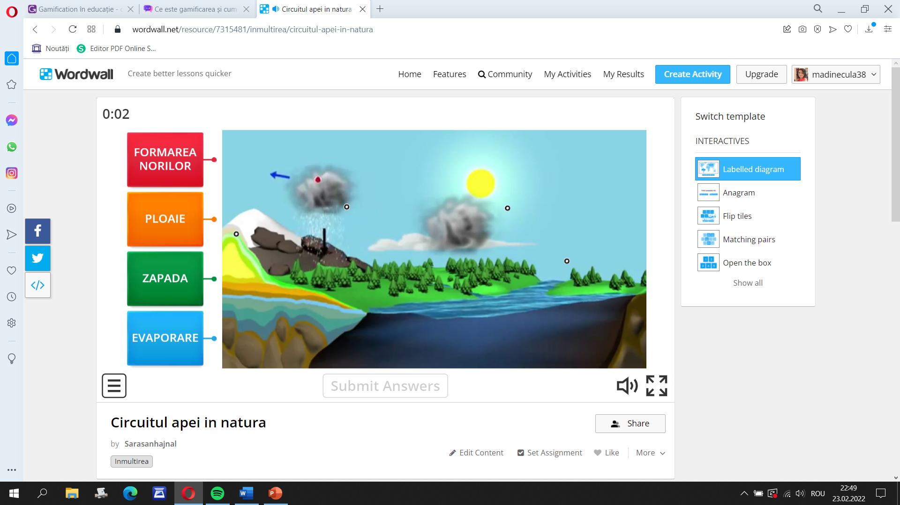
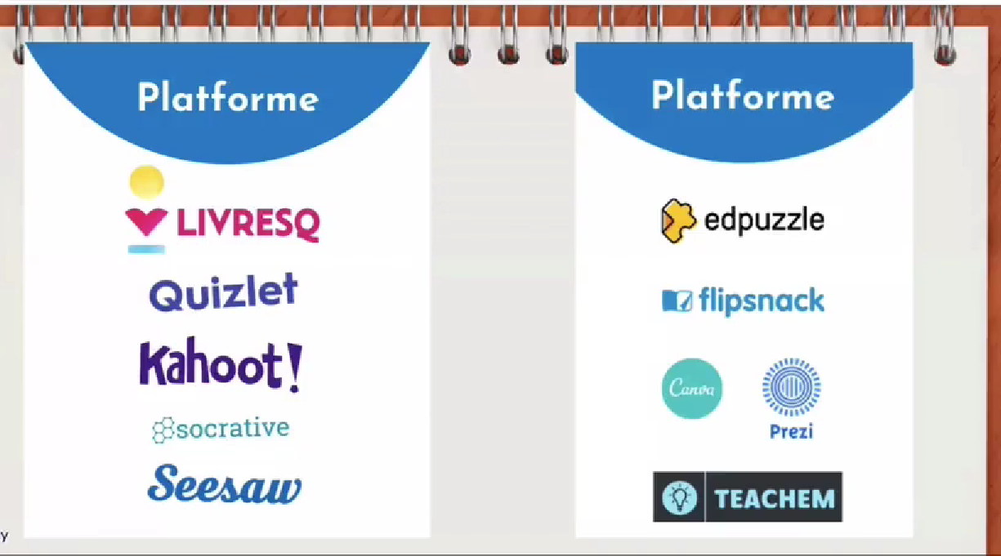
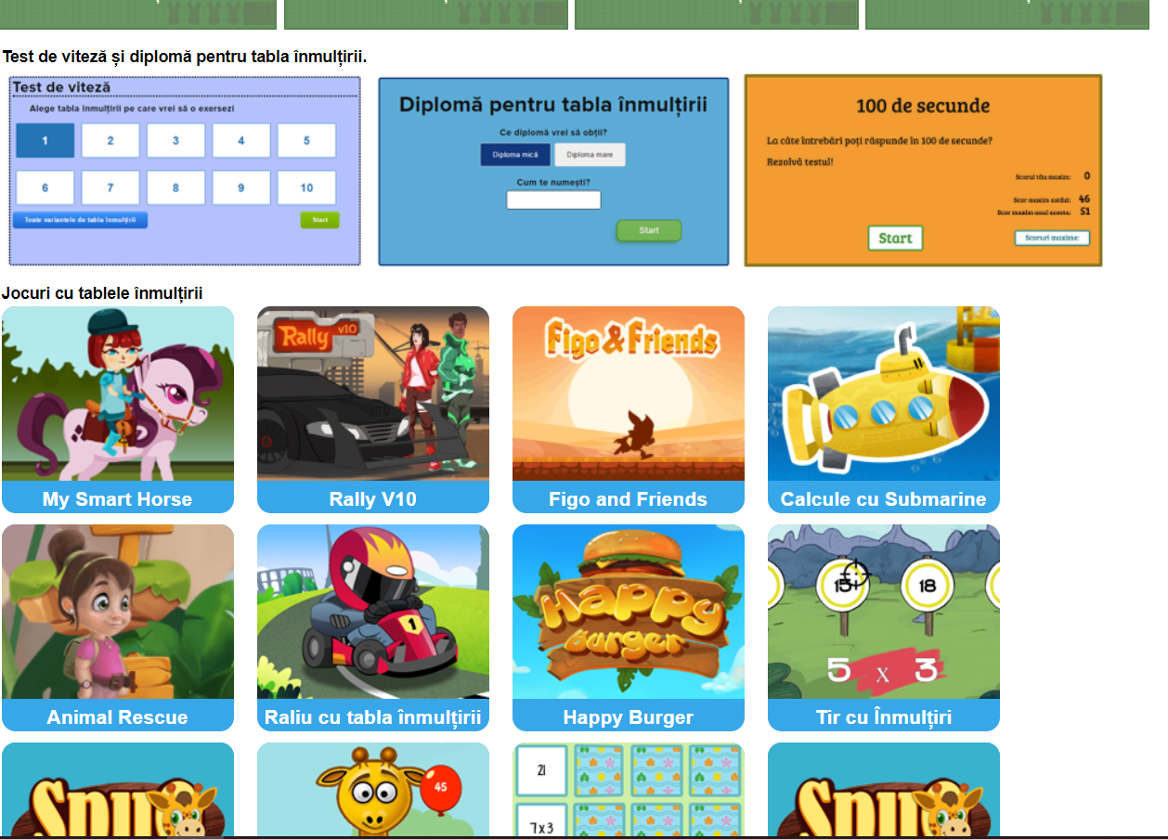
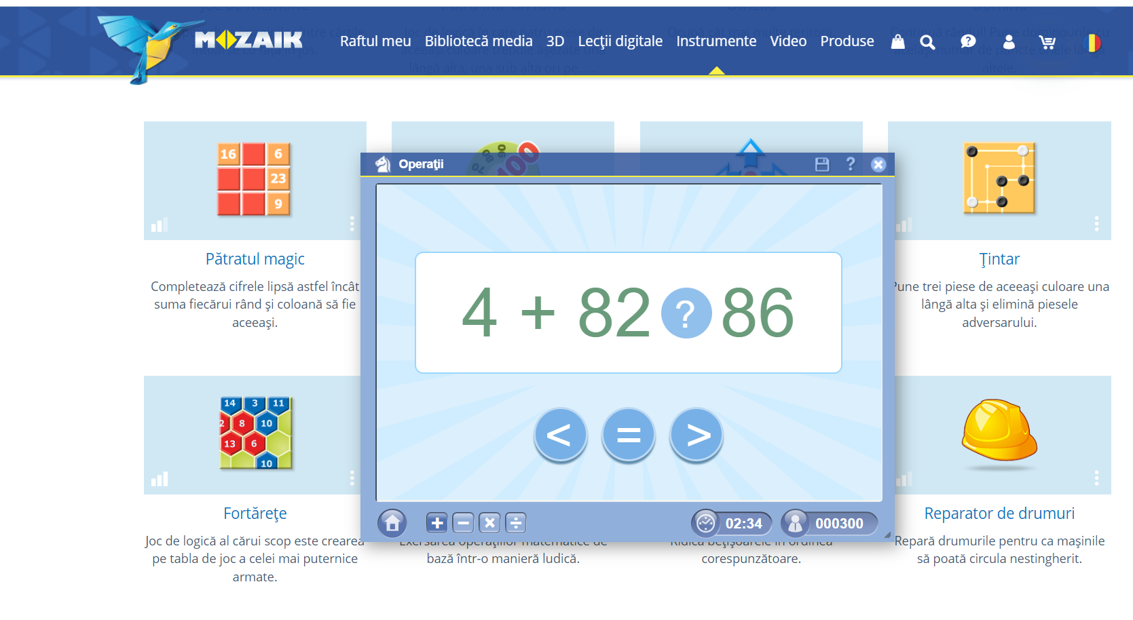
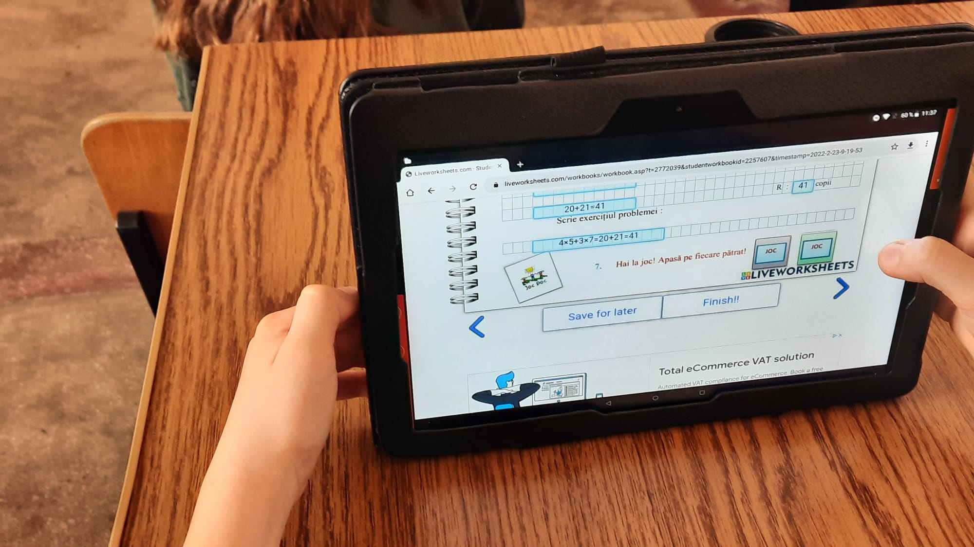

Slide 7
În timpul lecțiilor, gamificarea se poate integra într-un mod natural, prin transformarea unor lecții sau cursuri modulare în situații autentice de joc, ca un joc de aventură, de exemplu.
Elevii pot crea un personaj, pot participa la lecția-joc ca membri ai unei echipe.
Ei câștigă puncte, diplome și recompense pentru diversele lor acțiuni sau pentru ajutorul dat altor elevi. În joc, pot exista și consecințe atunci când greșesc.

Slide 8
Rolul profesorului este să îi ghideze pe elevi cu măiestrie prin hățișul noțiunilor abstracte, utilizând principiile gamificării.
Profesorul devine un conducător de joc care le insuflă entuziasmul său copiilor, motivându-i să progreseze.

Slide 9

Adevărata provocare rămâne însă, ca profesorul să organizeze în așa fel activitatea la clasă, încăt să îmbine cu măiestrie tradiționalul cu modernul, având grijă să mențină vie flacăra cunoașterii .

Slide 10

Prof. Nicoleta Mădălina Necula
Școala Gimnazială Gherăseni
Buzău

